Slide 2
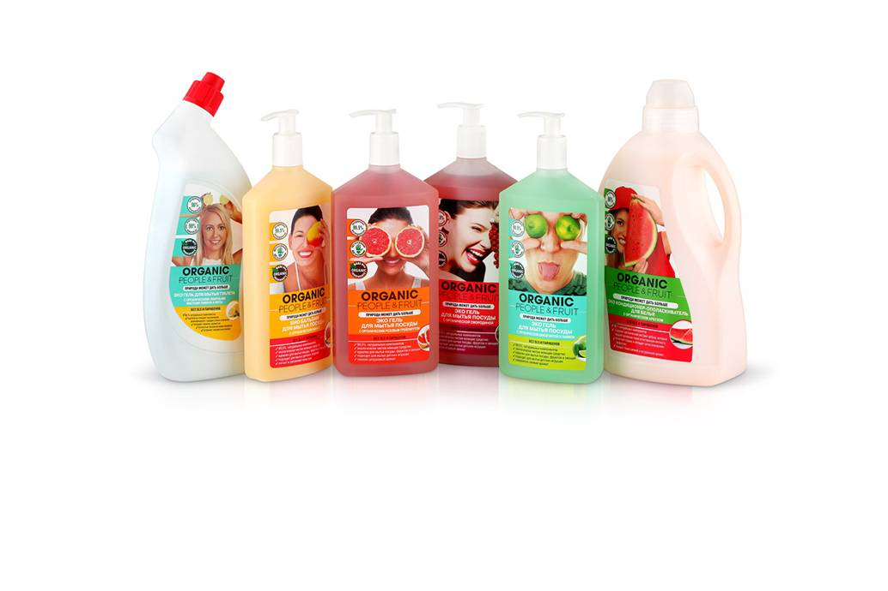
ORGANIC
PEOPLE & FRUIT
природа может дать больше
ORGANIC PEOPLE & FRUIT – это продолжение всем полюбившихся чистящих средств для дома ORGANIC PEOPLE. Натуральные и эффективные средства для уборки теперь с яркими фруктовыми ароматами на основе экстрактов и эфирных масел ягод и фруктов.
ПРЕИМУЩЕСТВА:
Сочетают в себе последние тенденции - высокую эффективность, безопасность и экологичность
Изготовлены из натуральных компонентов, обогащены органическими экстрактами и эфирными маслами
Не содержат опасных химических веществ, которые часто используют производители бытовой химии
Полностью биоразогаемые формулы
Являются более доступными,
по сравнению с европейскими аналогами
Лучший способ сделать дом чистым - использовать натуральные, приятные и действительно эффективные средства ORGANIC PEOPLE & FRUIT.

Slide 3
Ассортимент
Эко гель для мытья посуды с органическим розовым грейпфрутом
Эко гель для мытья посуды с органическим зеленым яблоком и киви
Эко гель для мытья посуды с органической дикой мятой и лаймом
Эко гель для мытья посуды с органическим ананасом
Эко гель для мытья посуды с органической смородиной
Био бальзам для мытья посуды с органическим манго
Био хозяйственное мыло с органической оливой
Эко кондиционер - ополаскиватель для белья с органическим персиком
Эко кондиционер - ополаскиватель для белья с органическим арбузом
Эко гель для мытья туалета с органическими эфирными маслами бергамота и чайного дерева
Эко гель для мытья туалета с органическими эфирными маслами лимона и мяты

Slide 4
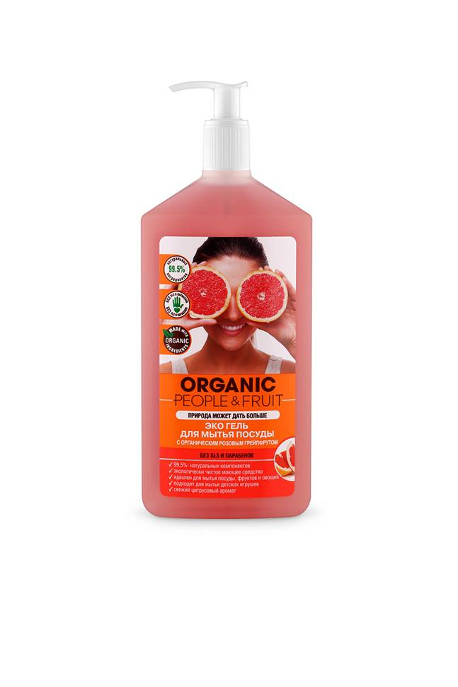
ЭКО ГЕЛЬ ДЛЯ МЫТЬЯ ПОСУДЫ
с органическим розовым грейпфрутом
Эко гель с органическим розовым грейпфрутом - это безопасное моющее средство, которое до блеска и скрипа отмоет посуду. Подходит для очищения фруктов, овощей и даже для детских игрушек. Обладает невероятно свежим цитрусовым ароматом, который моментально поднимет настроение. Прекрасно растворяет жир и удаляет различные загрязнения в холодной воде. Очищает металлические столовые приборы, сковороды и кастрюли, не оставляя разводов. Для достижения идеальной чистоты не обязательно использовать агрессивную бытовую химию. Лучший способ сделать дом чистым – натуральные, приятные и действительно эффективные средства ORGANIC PEOPLE & FRUIT.
99,5% натуральных компонентов
экологически чистое моющее средство
идеален для мытья посуды, фруктов и овощей
подходит для мытья детских игрушек
свежий цитрусовый аромат
Не содержит опасных химических веществ:
Парабены, SLS, EDTA и NTA, Нефтепродукты, Фосфаты, Фталаты, Фенолы, Сульфаты, Формальдегид.
500мл
В упаковке 10шт.
Состав/склад/құрамы/ingredients: Вода очищенная, 5-15%: анионное ПАВ*, <5%: неиногенное ПАВ*; морская соль, органический экстракт розового грейпфрута, органический экстракт лимона, органический экстракт ромашки, эфирное масло апельсина, эфирное масло грейпфрута, парфюмерная композиция, катон, лимонная кислота, натуральный краситель кармин.
* - ингредиенты растительного происхождения

Slide 5
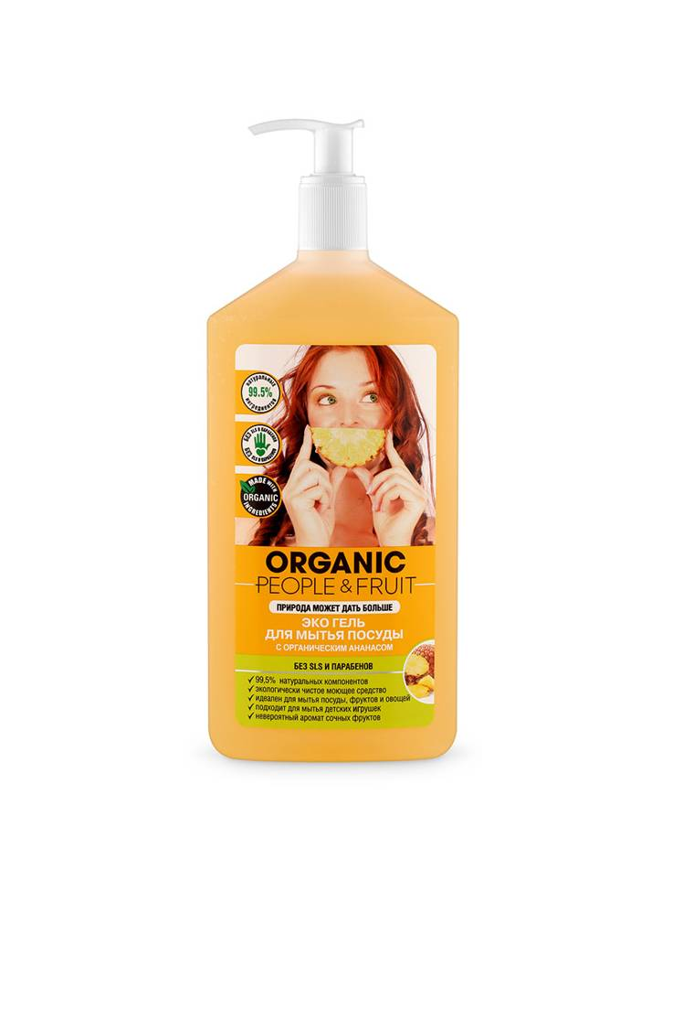
ЭКО ГЕЛЬ ДЛЯ МЫТЬЯ ПОСУДЫ
с органическим ананасом
Эко гель с органическим ананасом - это ароматное, безопасное и эффективное моющее средство, которое отлично справляется с мытьем посуды, фруктов, овощей и детских игрушек. Прекрасно растворяет жир и удаляет различные загрязнения в холодной воде. Очищает металлические столовые приборы, сковороды и кастрюли, не оставляя разводов. Для достижения идеальной чистоты не обязательно использовать агрессивную бытовую химию. Лучший способ сделать дом чистым – натуральные, приятные и действительно эффективные средства ORGANIC PEOPLE & FRUIT.
99,5% натуральных компонентов
экологически чистое моющее средство
идеален для мытья посуды, фруктов и овощей
подходит для мытья детских игрушек
невероятный аромат сочных фруктов
Не содержит опасных химических веществ:
Парабены, SLS, EDTA и NTA, Нефтепродукты, Фосфаты, Фталаты, Фенолы, Сульфаты, Формальдегид.
500мл
В упаковке 10шт.
Состав/склад/құрамы/ingredients: Вода очищенная, 5-15%: анионное ПАВ*, <5%: неиногенное ПАВ*; морская соль, органический экстракт ананаса, органический экстракт цветов апельсина, органическое эфирное масло лемонграсса, эфирное масло нероли, парфюмерная композиция, катон, лимонная кислота, натуральный краситель бета-каротин.
* - ингредиенты растительного происхождения

Slide 6
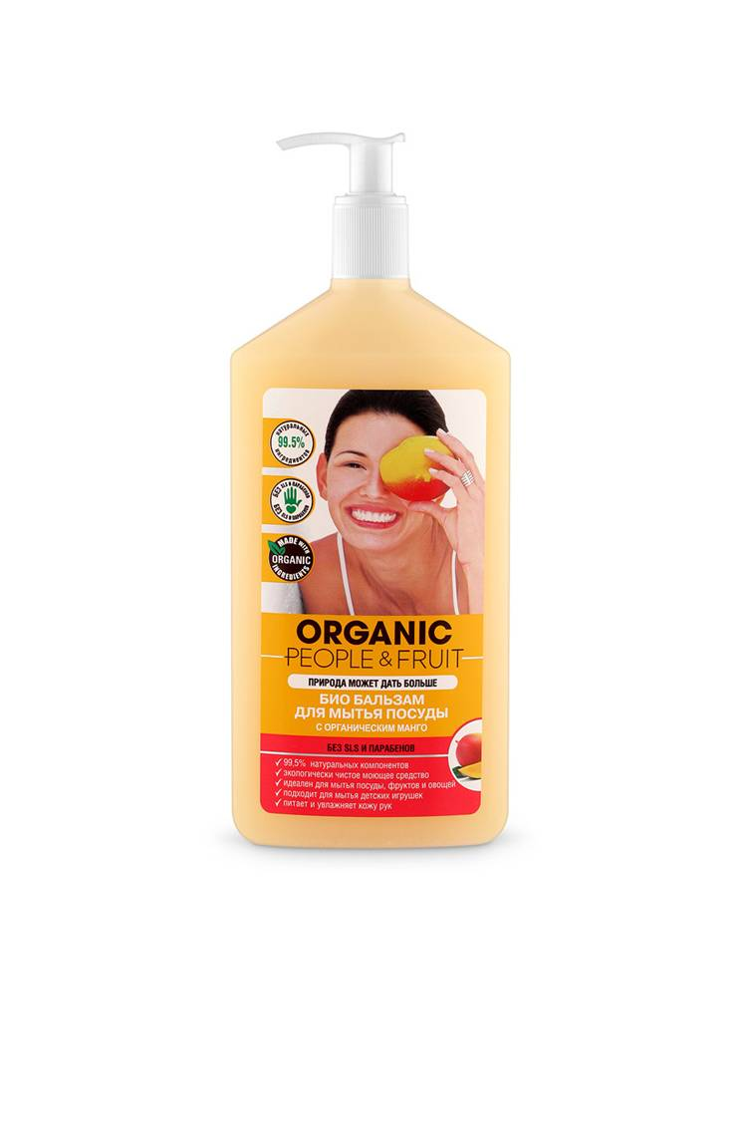
БИО БАЛЬЗАМ ДЛЯ МЫТЬЯ ПОСУДЫ
с органическим манго
Био бальзам с органическим манго - это самое нежное безопасное и эффективное моющее средство с ярким, тропическим ароматом, который мгновенно поднимет настроение. Отлично справляется с мытьем посуды, фруктов, овощей и детских игрушек. Прекрасно растворяет жир и удаляет различные загрязнения в холодной воде. До блеска очищает металлические столовые приборы, сковороды и кастрюли, не оставляя разводов. Увлажняет и питает кожу рук, предотвращая раздражение. Для достижения идеальной чистоты не обязательно использовать агрессивную бытовую химию. Лучший способ сделать дом чистым – натуральные, приятные и действительно эффективные средства ORGANIC PEOPLE & FRUIT.
99,5% натуральных компонентов
экологически чистое моющее средство
идеален для мытья посуды, фруктов и овощей
подходит для мытья детских игрушек
ухаживает и увлажняет кожу рук
Не содержит опасных химических веществ:
Парабены, SLS, EDTA и NTA, Нефтепродукты, Фосфаты, Фталаты, Фенолы, Сульфаты, Формальдегид.
500мл
В упаковке 10шт.
Состав/склад/құрамы/ingredients: Вода очищенная, 5-15%: анионное ПАВ*, <5%: неиногенное ПАВ*; морская соль, органический экстракт манго, органический экстракт банана, органическое масло абрикосовых косточек, органическое эфирное масло лимона, витамин Е, растительный глицерин, замутнитель, парфюмерная композиция, катон, лимонная кислота, натуральный краситель бета-каротин.
* - ингредиенты растительного происхождения

Slide 7
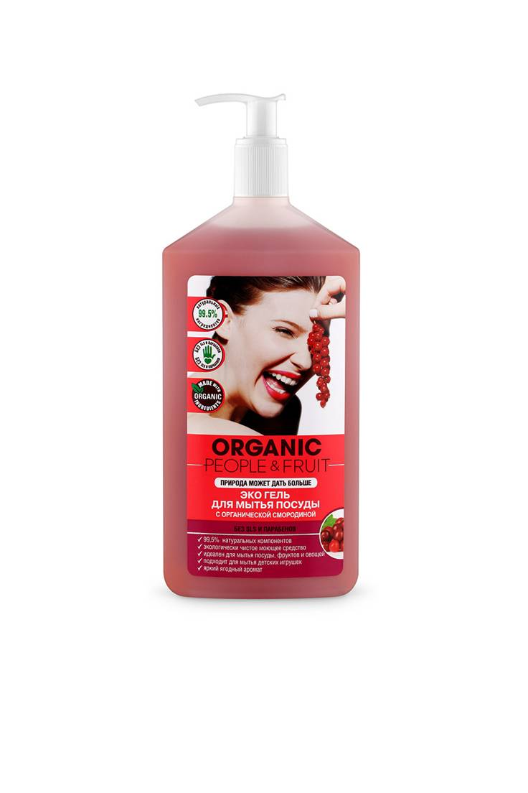
ЭКО ГЕЛЬ ДЛЯ МЫТЬЯ ПОСУДЫ
с органической смородиной
Эко гель с органической смородиной - это безопасное и эффективное моющее средство с необыкновенным ароматом, который мгновенно поднимет настроение. Отлично справляется с мытьем посуды, фруктов, овощей и детских игрушек. Прекрасно растворяет жир и удаляет различные загрязнения в холодной воде. Очищает металлические столовые приборы, сковороды и кастрюли, не оставляя разводов. Для достижения идеальной чистоты не обязательно использовать агрессивную бытовую химию. Лучший способ сделать дом чистым – натуральные, приятные и действительно эффективные средства ORGANIC PEOPLE & FRUIT.
99,5% натуральных компонентов
экологически чистое моющее средство
идеален для мытья посуды, фруктов и овощей
подходит для мытья детских игрушек
яркий ягодный аромат
Не содержит опасных химических веществ:
Парабены, SLS, EDTA и NTA, Нефтепродукты, Фосфаты, Фталаты, Фенолы, Сульфаты, Формальдегид.
500мл
В упаковке 10шт.
Состав/склад/құрамы/ingredients: Вода очищенная, 5-15%: анионное ПАВ*, <5%: неиногенное ПАВ*; морская соль, органический экстракт смородины, экстракт брусники, экстракт виноградной косточки, органическое масло косточек малины, парфюмерная композиция, катон, лимонная кислота, натуральный краситель кармин.
* - ингредиенты растительного происхождения

Slide 8
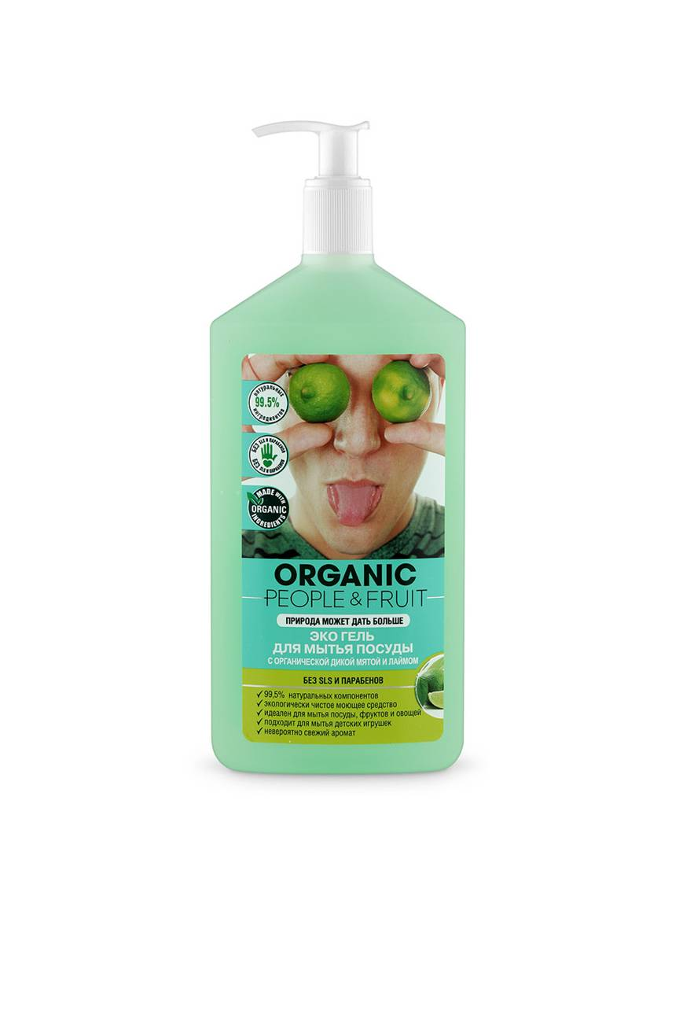
ЭКО ГЕЛЬ ДЛЯ МЫТЬЯ ПОСУДЫ
с органической дикой мятой и лаймом
Эко гель с органической дикой мятой и лаймом - это суперсвежее, безопасное и эффективное моющее средство, которое отлично справляется с мытьем посуды, фруктов, овощей и детских игрушек. Прекрасно растворяет жир и удаляет различные загрязнения в холодной воде. Очищает металлические столовые приборы, сковороды и кастрюли, не оставляя разводов. Для достижения идеальной чистоты не обязательно использовать агрессивную бытовую химию. Лучший способ сделать дом чистым – натуральные, приятные и действительно эффективные средства ORGANIC PEOPLE &FRUIT.
99,5% натуральных компонентов
экологически чистое моющее средство
идеален для мытья посуды, фруктов и овощей
подходит для мытья детских игрушек
невероятно свежий аромат
Не содержит опасных химических веществ:
Парабены, SLS, EDTA и NTA, Нефтепродукты, Фосфаты, Фталаты, Фенолы, Сульфаты, Формальдегид.
500мл
В упаковке 10шт.
Состав/склад/құрамы/ingredients: Вода очищенная, 5-15%: анионное ПАВ*, <5%: неиногенное ПАВ*; морская соль, органическое эфирное масло дикой мяты, органический экстракт лайма, эфирное масло лайма, органическое эфирное масло лемонграсса, органический экстракт шалфея, витамин Е, парфюмерная композиция, катон, лимонная кислота, натуральный краситель хлорофиллин.
* - ингредиенты растительного происхождения

Slide 9
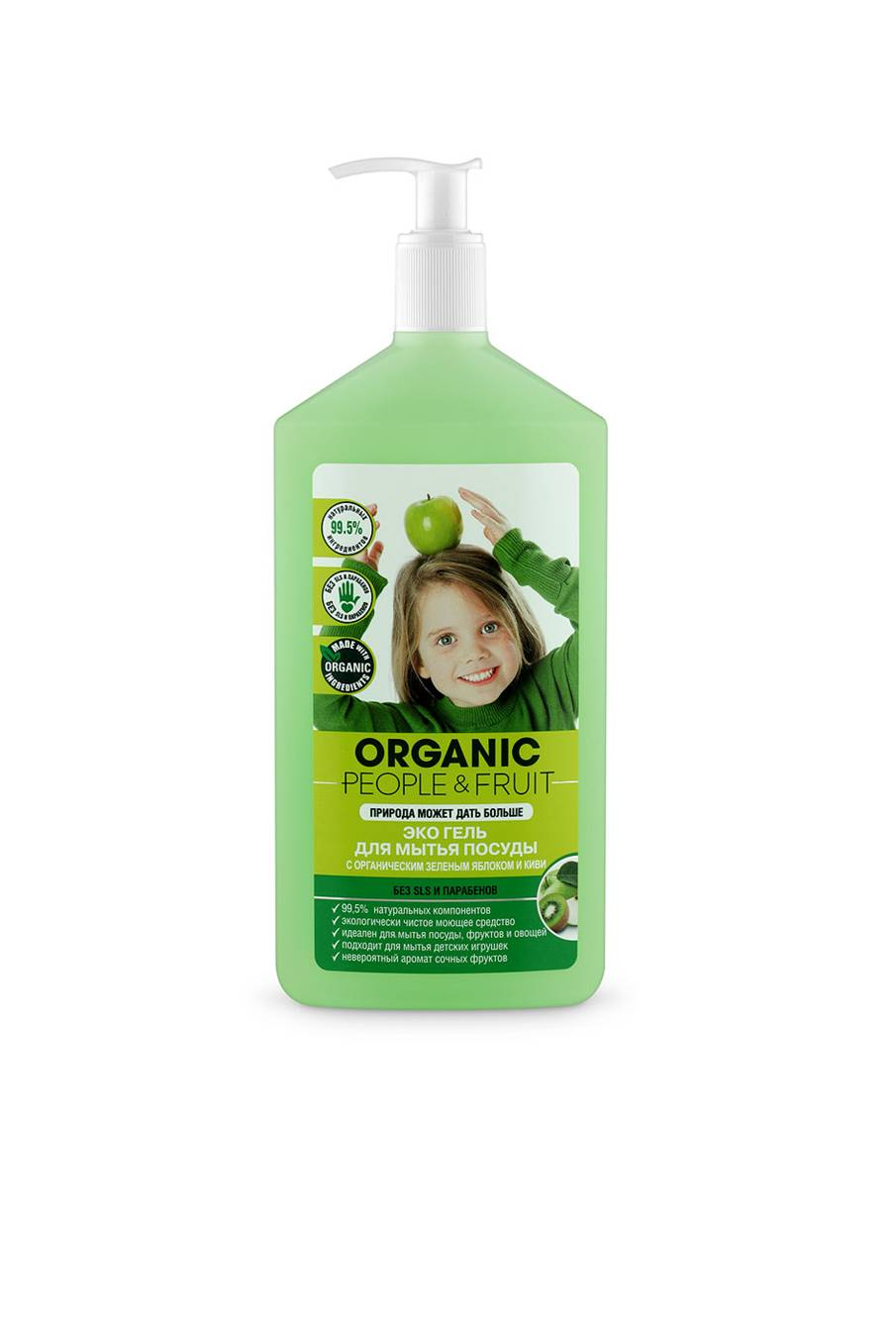
ЭКО ГЕЛЬ ДЛЯ МЫТЬЯ ПОСУДЫ
с органическим зеленым яблоком и киви
Эко гель с органическими зеленым яблоком и киви - это безопасное и эффективное моющее средство, которое отлично справляется с мытьем посуды, фруктов, овощей и детских игрушек. Прекрасно растворяет жир и удаляет различные загрязнения в холодной воде. Очищает металлические столовые приборы, сковороды и кастрюли, не оставляя разводов. Для достижения идеальной чистоты не обязательно использовать агрессивную бытовую химию. Лучший способ сделать дом чистым – натуральные, приятные и действительно эффективные средства ORGANIC PEOPLE &FRUIT.
99,5% натуральных компонентов
экологически чистое моющее средство
идеален для мытья посуды, фруктов и овощей
подходит для мытья детских игрушек
невероятный аромат сочных фруктов
Не содержит опасных химических веществ:
Парабены, SLS, EDTA и NTA, Нефтепродукты, Фосфаты, Фталаты, Фенолы, Сульфаты, Формальдегид.
500мл
В упаковке 10шт
Состав/склад/құрамы/ingredients: Вода очищенная, 5-15%: анионное ПАВ*, <5%: неиногенное ПАВ*; морская соль, органический экстракт зеленого яблока, органический экстракт киви, органический экстракт алоэ вера, органический экстракт ромашки, эфирное масло мелиссы, парфюмерная композиция, катон, лимонная кислота, натуральный краситель хлорофиллин.
* - ингредиенты растительного происхождения

Slide 10
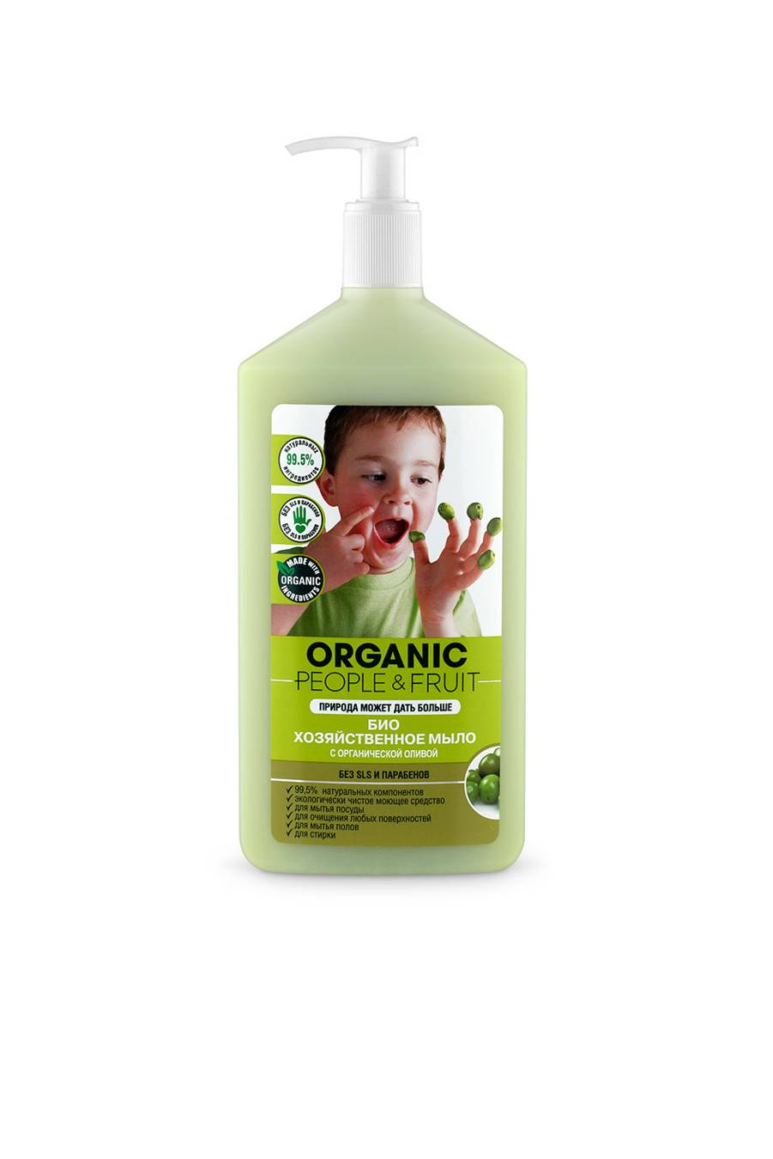
БИО ХОЗЯЙСТВЕННОЕ МЫЛО
с органической оливой
Био хозяйственное мыло с органической оливой - это экологически чистое, многофункциональное и натуральное моющее средство для безопасной и эффективной уборки. Созданное на основе органического масла оливы, прекрасно и бережно очищает любые поверхности, сантехнику и все типы полов. Подходит для мытья посуды. Идеально для ручной стирки. Обладает нежным ароматом и образует обильную пену. Подходит для чувствительной кожи рук, увлажняет и питает ее, предотвращая раздражение. Для достижения идеальной чистоты не обязательно использовать агрессивную бытовую химию. Лучший способ сделать дом чистым – натуральные, приятные и действительно эффективные средства ORGANIC PEOPLE & FRUIT.
99,5% натуральных компонентов
экологически чистое моющее средство
для мытья посуды
для очищения любых поверхностей
для мытья полов
для стирки
Не содержит опасных химических веществ:
Парабены, SLS, EDTA и NTA, Нефтепродукты, Фосфаты, Фталаты, Фенолы, Сульфаты, Формальдегид.
500мл
В упаковке 10шт
Состав/склад/құрамы/ingredients: Вода очищенная, <5%: 89%-е сапонифицированное органическое оливковое масло, сапонифицированное органическое масло авокадо, сапонифицированное органическое масло виноградной косточки, анионное ПАВ*, неиногенное ПАВ*; морская соль, органическое эфирное масло розмарина, органический экстракт мелиссы, замутнитель, парфюмерная композиция, катон, лимонная кислота, натуральный краситель хлорофиллин, натуральный краситель карамель.
* - ингредиенты растительного происхождения

Slide 11
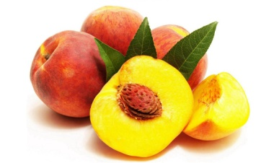
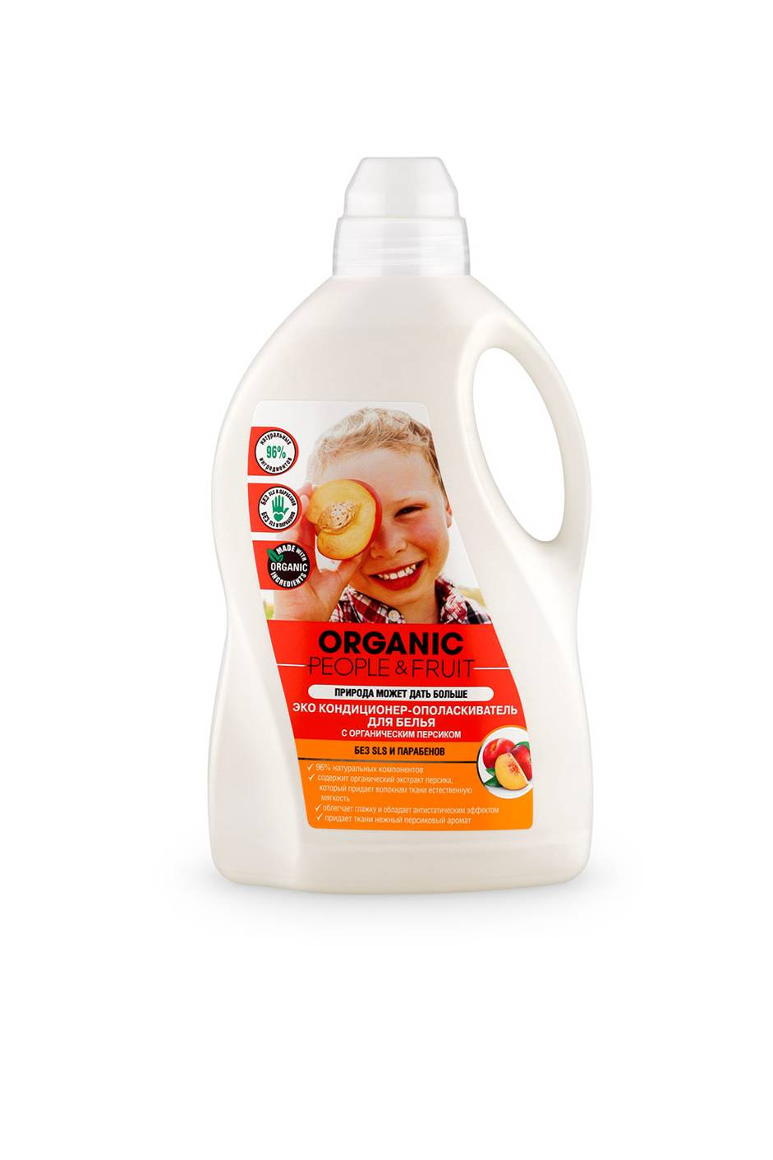
КОНДИЦИОНЕР-ОПОЛАСКИВАТЕЛЬ ДЛЯ БЕЛЬЯ
с органическим персиком
Эко кондиционер - ополаскиватель для белья с органическим персиком – это безопасное средство, которое придает белью необыкновенную мягкость и нежный, натуральный аромат персика. Содержит активные растительные компоненты, которые проникают в структуру ткани, защищают от выцветания и преждевременного износа одежды. Облегчают процесс глажки и уменьшают возникновение статического электричества. Невероятно нежная забота о белье и Вашем здоровье. В отличие от классической бытовой химии не оказывает вредного воздействия на кожу.
96% натуральных компонентов
содержит органический экстракт персика, который придает волокнам ткани естественную мягкость
облегчает глажку и обладает антистатическим эффектом
придает ткани нежный персиковый аромат
Не содержит опасных химических веществ:
Парабены, SLS и SLES, EDTA и NTA, Нефтепродукты , Фосфаты, Фталаты, Фенолы, Сульфаты, Формальдегид, Хлор.
1500мл
В упаковке 3шт
Состав/склад/құрамы/ingredients: Вода очищенная, <5%: катионное ПАВ*; органический экстракт персика, органический экстракт алоэ вера, экстракт хлопка, органический экстракт ванили, эфирное масло нероли, эфирное масло апельсина, парфюмерная композиция, катон, бензиловый спирт, натуральный краситель бета-каротин, натуральный краситель карамель.
* - ингредиенты растительного происхождения

Slide 12
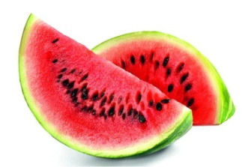
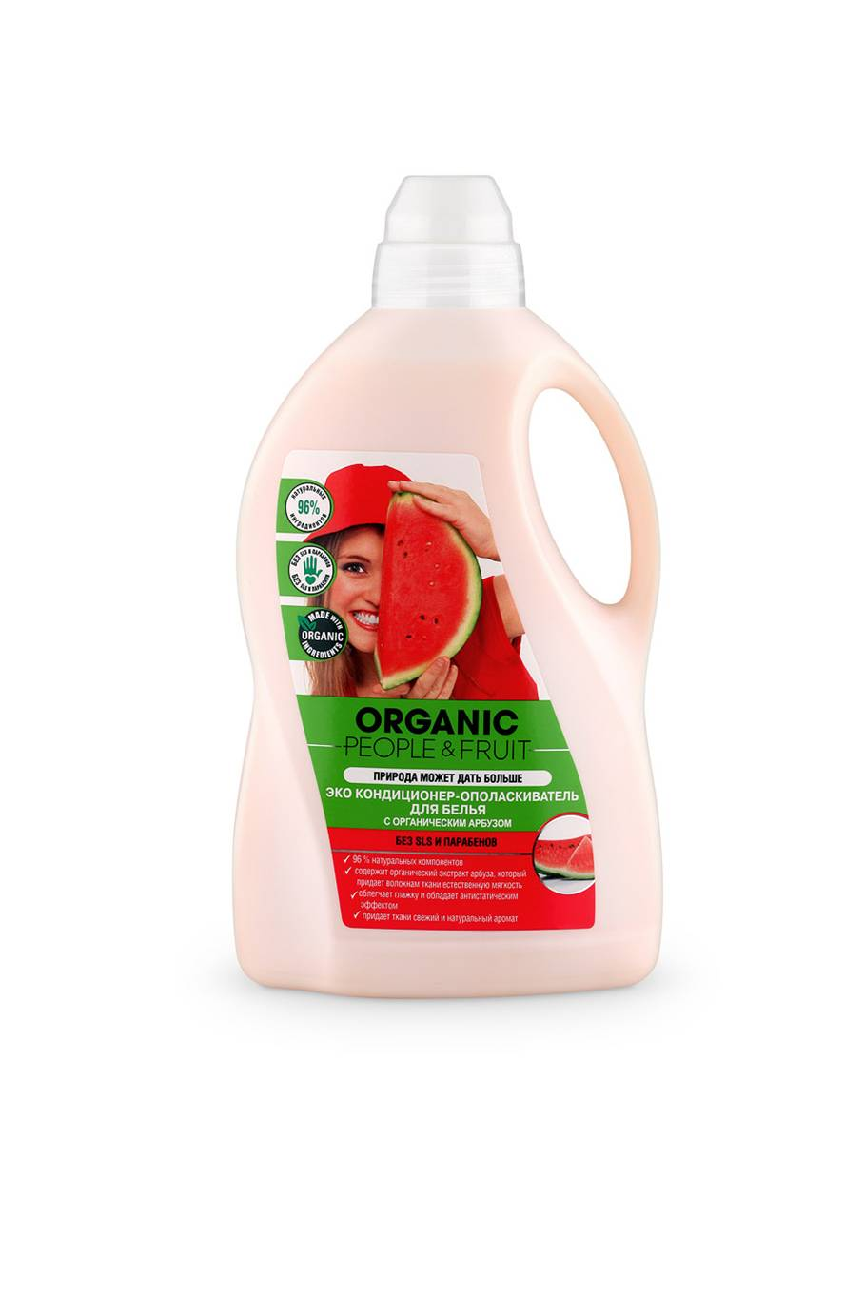
КОНДИЦИОНЕР-ОПОЛАСКИВАТЕЛЬ ДЛЯ БЕЛЬЯ
с органическим арбузом
Эко кондиционер - ополаскиватель для белья с органическим арбузом – это безопасное средство, которое придает белью необыкновенную мягкость и натуральный, свежий аромат арбуза. Содержит активные растительные компоненты, которые проникают в структуру ткани, защищают от выцветания и преждевременного износа одежды. Облегчают процесс глажки и уменьшают возникновение статического электричества. Невероятно нежная забота о белье и Вашем здоровье. В отличие от классической бытовой химии не оказывает вредного воздействия на кожу.
96 % натуральных компонентов
содержит органический экстракт арбуза, который придает волокнам ткани естественную мягкость
облегчает глажку и обладает антистатическим эффектом
придает ткани свежий и натуральный аромат
Не содержит опасных химических веществ:
Парабены, SLS и SLES, EDTA и NTA, Нефтепродукты , Фосфаты, Фталаты, Фенолы, Сульфаты, Формальдегид, Хлор.
1500мл
В упаковке 3шт
Состав/склад/құрамы/ingredients: Вода очищенная, <5%: катионное ПАВ*; органический экстракт арбуза, протеины шелка, органический экстракт ангелики, эфирное масло розы, органическое эфирное масло мяты, парфюмерная композиция, катон, бензиловый спирт, натуральный краситель кармин.
* - ингредиенты растительного происхождения

Slide 13
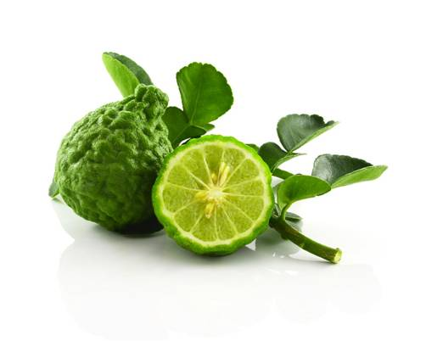
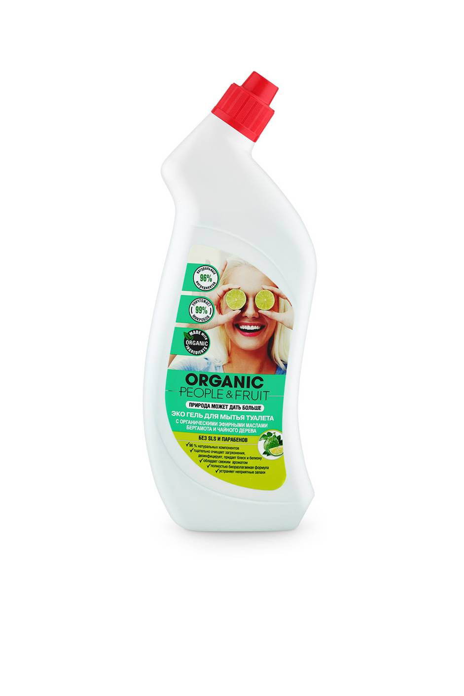
ЭКО ГЕЛЬ ДЛЯ МЫТЬЯ ТУАЛЕТА
с органическими эфирными маслами бергамота и
чайного дерева
Эко гель для мытья туалета с органическими эфирными маслами бергамота и чайного дерева - это уникальное экологически чистое моющее средство, которое эффективно очищает сложные загрязнения и удаляет известковый налет. Придает блеск и сияющую белизну. Содержит активные растительные компоненты, которые нейтрализуют опасные микробы, подавляют рост бактерий и устраняют неприятные запахи. Удобная форма бутылки позволяет легко очистить труднодоступные места. Лучший способ сделать дом чистым - использовать натуральные, приятные и действительно эффективные средства ORGANIC PEOPLE&FRUIT.
96 % натуральных компонентов
тщательно очищает загрязнения, дезинфицирует, придает блеск и белизну
обладает свежим ароматом
полностью биоразлагаемая формула
устраняет неприятные запахи
Не содержит опасных химических веществ:
Парабены, SLS , EDTA и NTA, Нефтепродукты, Соляная кислота, Фосфаты, Хлор, Фталаты, Фенолы, Сульфаты, Формальдегид, Гипохлорид натрия.
750мл
В упаковке 6шт
Состав/склад/құрамы/ingredients: Вода очищенная, <5%: неиногенное ПАВ*, кислота муравьиная, кислота лимонная; органическое эфирное масло бергамота, органическое эфирное масло чайного дерева, органический экстракт сосны, органическое эфирное масло апельсина, органическое эфирное масло розмарина, органический экстракт шалфея, эфирное масло можжевельника, целлюлоза, парфюмерная композиция, натуральный краситель хлорофиллин.

Slide 14
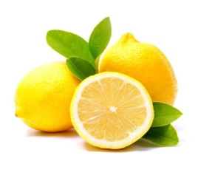
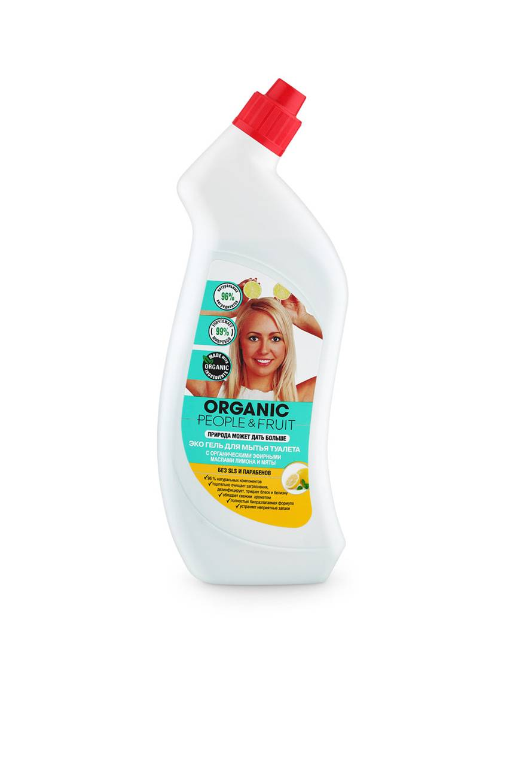
ЭКО ГЕЛЬ ДЛЯ МЫТЬЯ ТУАЛЕТА
с органическими эфирными маслами лимона и мяты
Эко гель для мытья туалета с органическими эфирными маслами лимона и мяты - это уникальное экологически чистое моющее средство, которое эффективно очищает сложные загрязнения и удаляет известковый налет. Придает блеск и сияющую белизну. Содержит активные растительные компоненты, которые нейтрализуют опасные микробы, подавляют рост бактерий и устраняют неприятные запахи. Удобная форма бутылки позволяет легко очистить труднодоступные места. Лучший способ сделать дом чистым - использовать натуральные, приятные и действительно эффективные средства ORGANIC PEOPLE&FRUIT.
96 % натуральных компонентов
тщательно очищает загрязнения, дезинфицирует, придает блеск и белизну
обладает свежим ароматом
полностью биоразлагаемая формула
устраняет неприятные запахи
Не содержит опасных химических веществ:
Парабены, SLS , EDTA и NTA, Нефтепродукты, Соляная кислота, Фосфаты, Хлор, Фталаты, Фенолы, Сульфаты, Формальдегид, Гипохлорид натрия.
750мл
В упаковке 6шт
Состав/склад/құрамы/ingredients: Вода очищенная, <5%: неиногенное ПАВ*, кислота муравьиная, кислота лимонная; органическое эфирное масло лимона, органическое эфирное масло мяты, органическое эфирное масло розмарина, органическое эфирное масло шалфея, органический экстракт эвкалипта, целлюлоза, парфюмерная композиция, натуральный краситель хлорофиллин, натуральный краситель кармин.

